Slide 1
Dijagrami komponenata
Dijagrami komponenata
- Komponenta je zamenljivi deo sistema koji realizuje skup interfejsa
- Dijagram komponenata prikazuje fizičku organizaciju softverskog sistema
- Koriste se za modeliranje statičkog pogleda na implementaciju sistema
- Prikazuju se zavisnosti između komponenata sistema
Elementi dijagrama komponenata
- Dijagrami sadrže:
stvari: komponente, klase, interfejse, pakete, artifakte, portove
relacije: zavisnosti, generalizacije, asocijacije, realizacije
Komponenta može biti: izvorna datoteka, biblioteka, izvršna datoteka,
tabela, dokument

Slide 2
Dijagrami komponenata
Najčešće primene dijagrama komponenata
Dijagrami komponenata se koriste za modeliranje:
  Izvornog koda
  Prevedenog koda
  Izvršnih izdanja i okruženja
  Izdanja za isporuku
  Fizičkih baza podataka

Slide 3
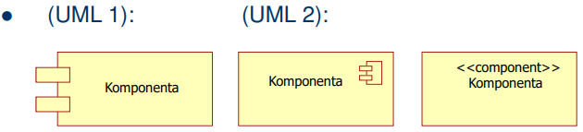
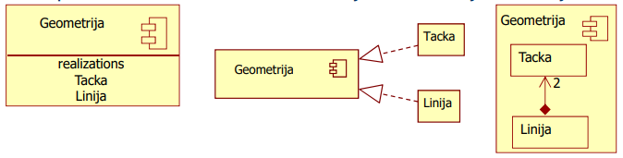
Dijagrami komponenata
Komponenta
Komponenta je fizički i zamenjivi deo sistema koji realizuje skup interfejsa
Definiše svoje ponašanje kroz ponuđene i zahtevane interfejse
Komponentni model razvoja softvera (od postojećih komponenata)
- Ime komponente može biti jednostavno ili sa putanjom
(ime_paketa::ime_komponente)
Grafička notacija:
Komponenta može da sadrži i odeljak klasa koje realizuje (Realizes)

Slide 4
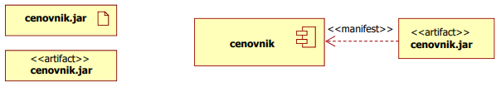
Dijagrami komponenata
Artifakti
Artifakt je fizička informacija koju koristi ili generiše
  Razvojni process ili
  Izvršenje
Mogu da predstavljaju manifestaciju komponente
Primeri artifakata: izvorni fajlovi, izvršni fajloci, modeli, skripte, tabele baza podataka, dokumenta, …
Grafička reprezentacija:

Slide 5
Dijagrami komponenata
Vrste Artifakata
Postoje 3 vrste artifakata:
  Iz razvojnog procesa – modeli, izvorni kod, projektni fajlovi, biblioteke skripte, resursi,
  Izvršni – kreirani kao posledica izvršenja (nor. COM obejkat krerian iz DLL-a)
  Za isporuku - exe, dll, jar, tabele, dokumenti
Standardni stereotipovi artifakata:
  <<Executable>> – komponenta oja se može izvršavati u čvoru
  <<Library>> – statička ili dinamička biblioteka
  <<File>> – datoteka (proizvoljan sadržaj)
  <<Document>> – dokument
  <<Script>> – skripta
  <<Source>> – datoteka sa izvornim kodom

Slide 6
Dijagrami komponenata
Komponente i klase / interfejsi
Komponente i klase
  Komponenta predstavlja „pakovanje“ logičkih apstrakcija (klasa) u implementaciji
  Klase implementriaju (realizuju) komponentu
  Servisi kalse mogu biti pristupačni direktno a servisi komponente samo kroz interfejs
Klasa reprezentuje logičku apstrakciju, a komponenta fizičku stvar
"u svetu bitova“
- Klase mogu imati atribute i operacije, a komponente samo operacije
Komponente i interfejsi
  Interfejs je skup operacija koji specificifra servis klase ili komponente
  Komponenta realizuje jedna ili više interfejsa
  Standardi COM, CORBA, EJB koriste interfejse

Slide 7
Dijagrami komponenata
Komponente i interfejsi
Interfejs je skup operacija koji se koristi da bi se specificirao servis
klase ili komponente
- Komponenta realizuje jedan ili više interfejsa
- Standardi kao što su COM, CORBA, Enterprise Java Beans koriste interfejse koriset interfejse
Primer realizacije interfejsa:
kanonička forma skraćena forma):
- Interfejs koji realizuje komponenta se naziva izvoznim (export) interfejsom
- Interfejs koji komponenta koristi se naziva uvoznim (import) interfejsom

Slide 8

Dijagrami komponenata
Port
Port – tačka interakcije između klasifikatora i njegovog okruženja
Interfejsi pridruženi portu opisuju prirodu interakcija koje se dešavaju preko porta:
  Zahtevani interfejsi opisuju zahteve koje može da pravi klasifikator svom okruženju
  Ponuđeni interfejsi opisuju zahteve koje okruženje može da pravi klasifikatoru
Komponenta potencijalno ispoljava interfejse preko portova
Grafička reprezentacija:

Slide 9
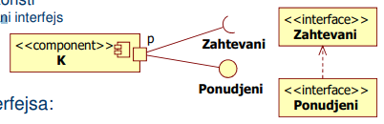

Dijagrami komponenata
Port i interfejsi
Port sa interfejsima
  postolje/socket – zahtevani,uvozni (import),
  loptica/ball – ponuđeni, izvozni (export))
Grafička reprezentacija:
Primer: interakcija preko interfejsa
Konstrukcija postolja i loptice se naziva veznik sklopa (assembly connector)
Ako je port na ivici klasifikatora – vidljiv je spolja (public), inače je zaštićen (protected)
Port može imati i multiplikativnost – piše se iza imena u zagradama [ ]

Slide 10
Dijagrami komponenata
Paketi
- Paketi na dijagramima komponenata sadrže druge pakete i komponente
- Oni se koriste da reprezentuju fizičke podsisteme
Koriste se i da predstave fizičko grupisanje artifakata
Paketi tipično reprezentuju kataloge (foldere) u sistemu datoteka
Logički paketi iz dijagrama klasa se često mapiraju u pakete u
dijagramima komponenata
UML1 – podsistemi su bili stereotip <<subsystem>> paketa
UML2 – podsistemk su stereotip komponente
Relacija zavisnosti
Paketi i komponente se povezuju relacijom zavisnosti koja reprezentuje:
- zavisnost u vreme prevođenja kada se radi sa komponentama izvornog koda,
- zavisnost u vreme povezivanja kada se radi sa bibliotečkim komponentama, ili
- zavisnost u vreme izvršenja kada se radi sa izvršnim komponentama

Slide 11
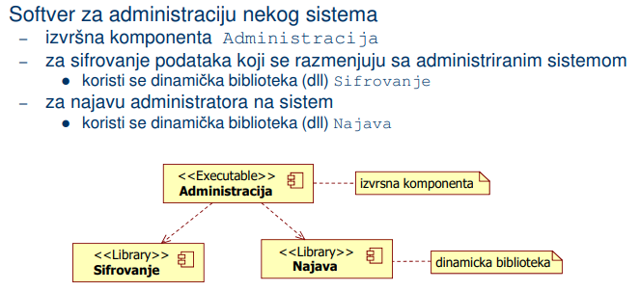
Dijagrami komponenata
Primer dijagrama komponenata

Slide 12

PITANJA

